Slide 1
PREGHIERA
INCONTRO 24/01/2025
Notes:
Autofinanziamento con torte

Slide 2
COME TI AMA DIO
Io vorrei saperti amare come Dio,
che ti prende per mano
ma ti lascia anche andare.
Vorrei saperti amare
senza farti mai domande,
felice perché esisti
e così io posso darti il meglio di me.
RIT: Con la forza del mare,
l’eternità dei giorni,
la gioia dei voli,
la pace della sera,
l’immensità del cielo:
come ti ama Dio.
Io vorrei saperti amare come Dio,
che ti conosce
e ti accetta come sei.
Tenerti fra le mani
come voli nell’azzurro,
felice perché esisti
e così io posso darti il meglio di me.
RIT: Con la forza del mare,
l’eternità dei giorni,
la gioia dei voli,
la pace della sera,
l’immensità del cielo:
come ti ama Dio.
https://youtu.be/wFUmL4vJ6BY?si=89XQrXCekzk3Og_K

Slide 3
Dal vangelo secondo Matteo
Parabola del seme
Diceva: «Così è il regno di Dio: come un uomo che getta il seme sul terreno; dorma o stia sveglio, di notte o di giorno, il seme germoglia e cresce. Come, egli stesso non lo sa. Il terreno produce spontaneamente prima lo stelo, poi la spiga, poi il chicco pieno nella spiga; e quando il frutto è maturo, subito egli manda la falce, perché è arrivato il giorno della mietitura»

Slide 4
Tu mi basti, Signore: il mio cuore, il mio corpo, la mia vita, nel suo normale modo di vestire, di alimentarsi, di desiderare è tutta orientata a Te.
Io vivo nella semplicità e nella povertà di cuore; non ho una famiglia mia, perché Tu sei la mia casa, la mia dimora, il mio vestito, il mio cibo, Tu sei il mio desiderio!
Amen

Slide 5
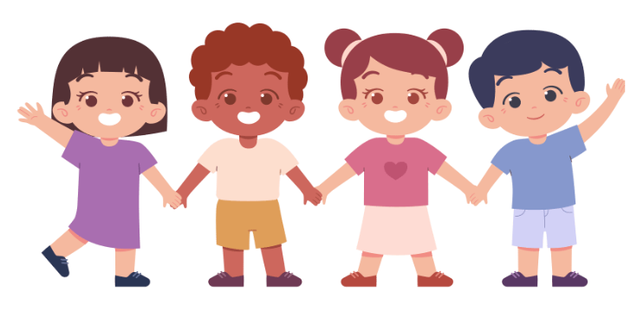
“VOGLIO ESSERE COME TE”
Pensiamo ad una persona che vorremmo rendere felice

